Slide 1

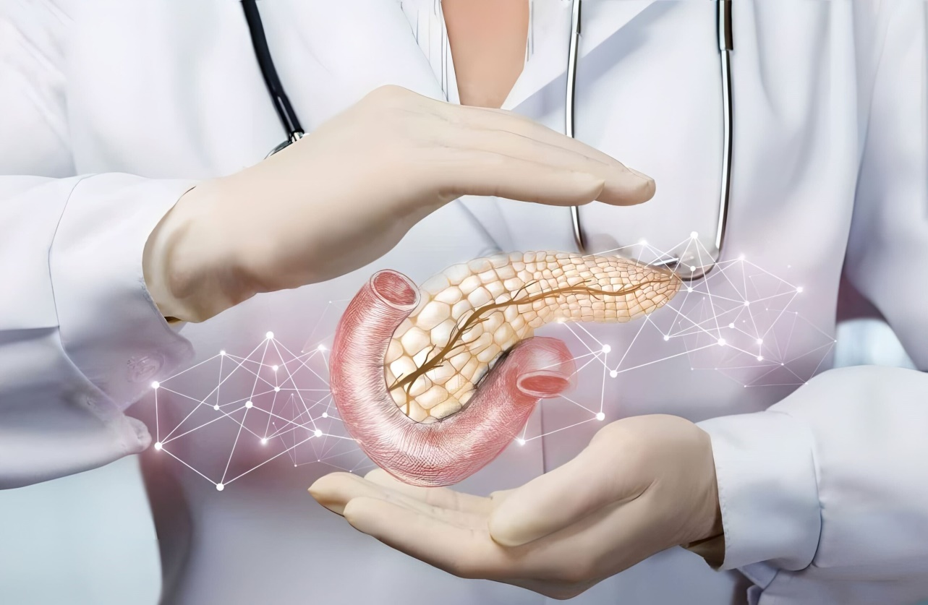
Поджелудочная железа: просто о сложном

Slide 2
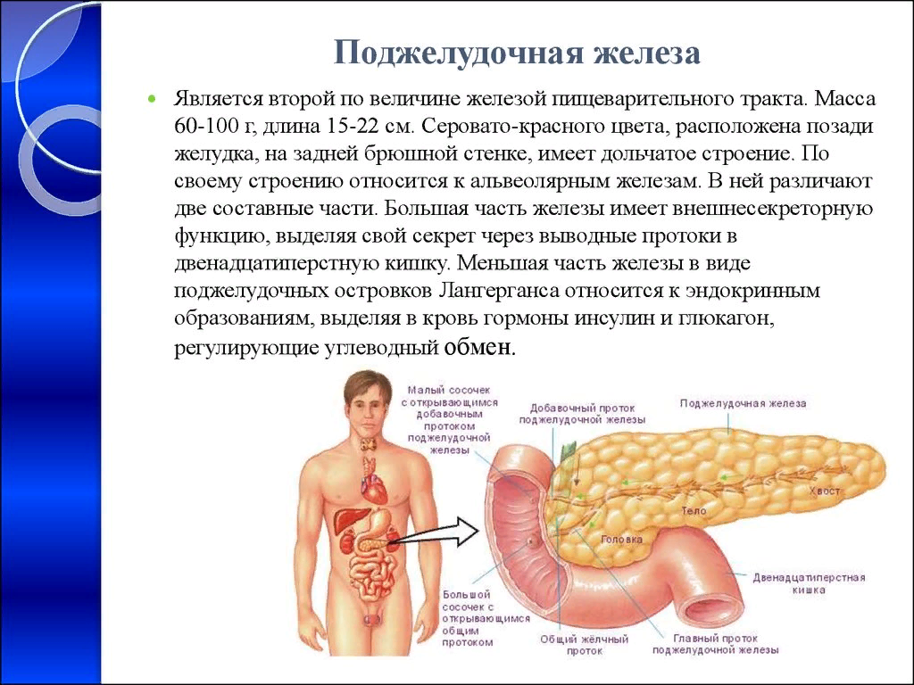

Slide 3
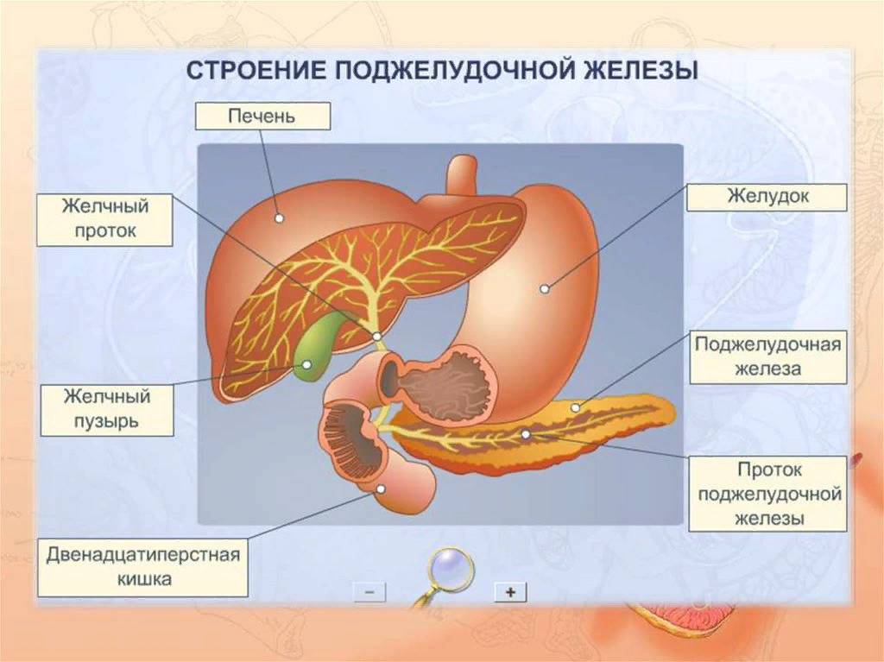

Slide 4
Поджелудочная железа: эндокринный орган или орган пищеварения?
Функция | Действие | Составляющая часть железы
Эндокринная | Производство и выброс гормонов в плазму крови | 2%
Экзокринная | Выработка панкреатического сока в совокупности с ферментами, поступающими в тонкий кишечник | 98%

Slide 5
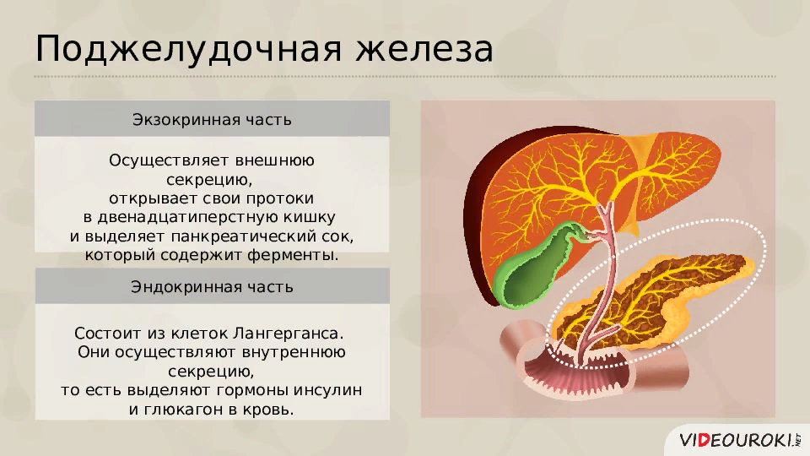

Slide 6
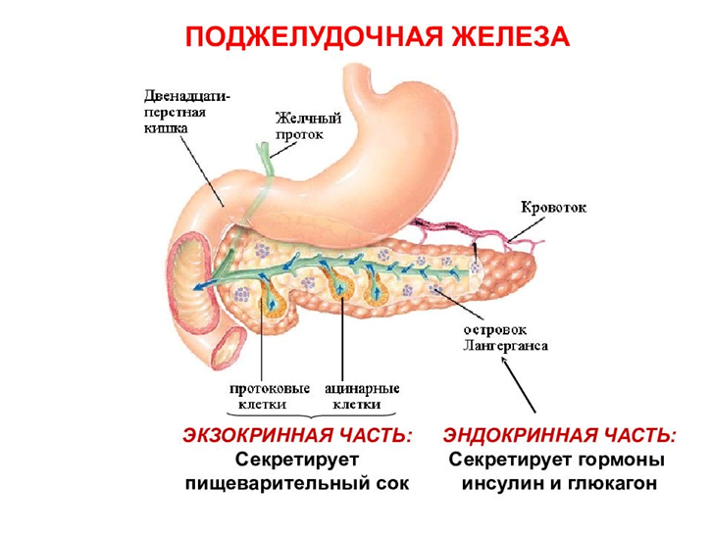
Поджелудочная железа – орган, состоящий из клеток, образующих дольки, которые имеют выводные протоки, соединяющиеся в общий проток
По этому протоку пищеварительный сок этой железы поступает в 12-перстную кишку

Slide 7
Пищеварительный сок – бесцветная прозрачная жидкость щелочной реакции
В его состав входят ферменты:
Трипсин расщепляет белки, поступившие из желудка, до полипептидов
Липаза с помощью желчи расщепляет жиры пищи до глицерина и жирных кислот
Амилаза и мальтаза расщепляют крахмал до глюкозы

Slide 8
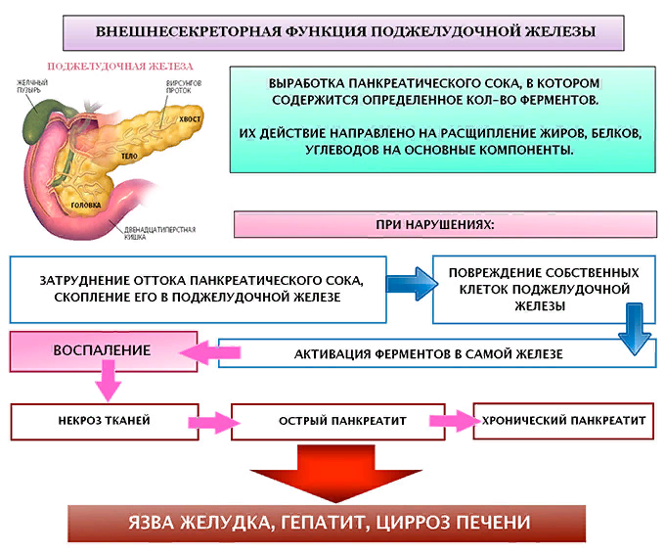

Slide 9
Между дольками в области хвоста – особые тканевые образования –островки Лангерганса
островки Лангерганса – структурно-функциональная единица эндокринной части ПЖ

Slide 10
Островок состоит из различных клеток.
Инсулин вырабатывают клетки только одного вида, называемые бета-клетками.
В них гормон и синтезируется и сохраняется в виде особых зернышек правильной формы — гранул.
Островки обильно снабжаются кровью и следят за содержанием в ней сахара.
Если оно повышается против нормы, гранулы инсулина движутся к поверхности клетки и выходят из нее.
Так сахар крови служит регулятором выхода инсулина из клеток-островков.

Slide 11
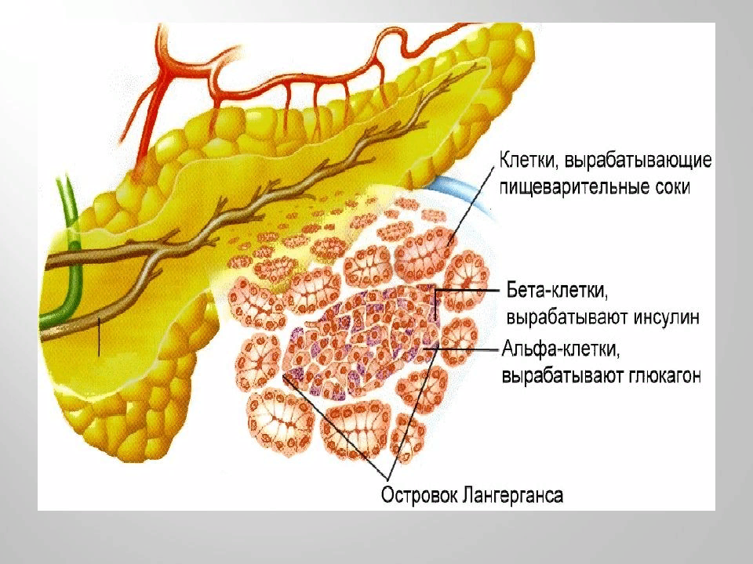

Slide 12
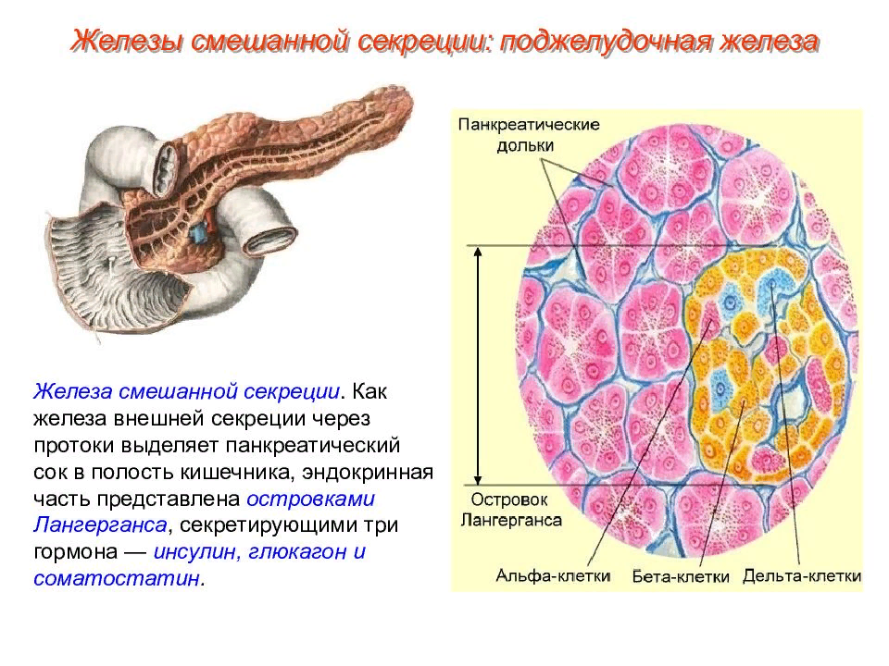

Slide 13
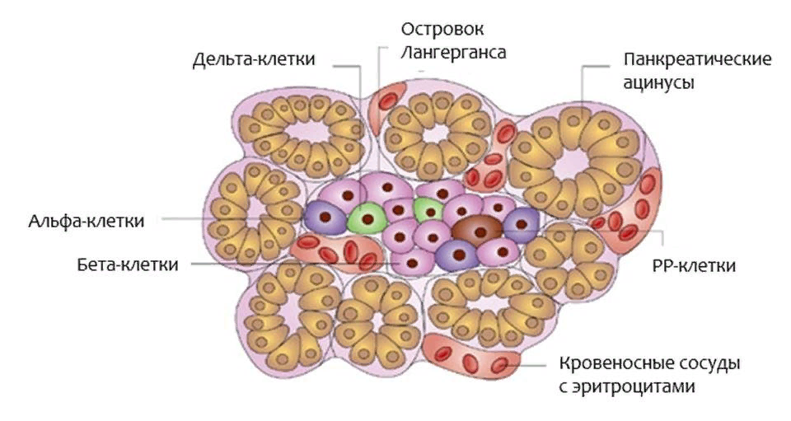
Соматостатин
глюкагон
инсулин
Панкреатический
полипептид
Островок Лангерганса

Slide 14
Гастрин выделяется G-клетками и является регулятором для нормальной работы желудка, так как воздействует на составляющие желудочного сока (взаимодействие регулировки объёма кислоты и пепсина)
Соматостатин
Соматостатин представлен клетками дельта (около 10%). Гормон координирует внешнесекреторную и эндокринную деятельность поджелудочной железы
глюкагон
инсулин
Панкреотический полипептид
Гормон отвечает за правильный отток желчи и участие в процессе обмена белков

Slide 15
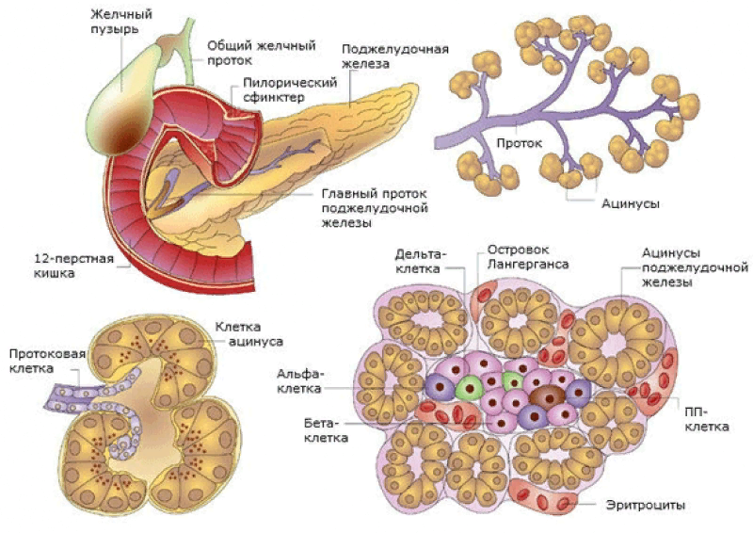

Slide 16
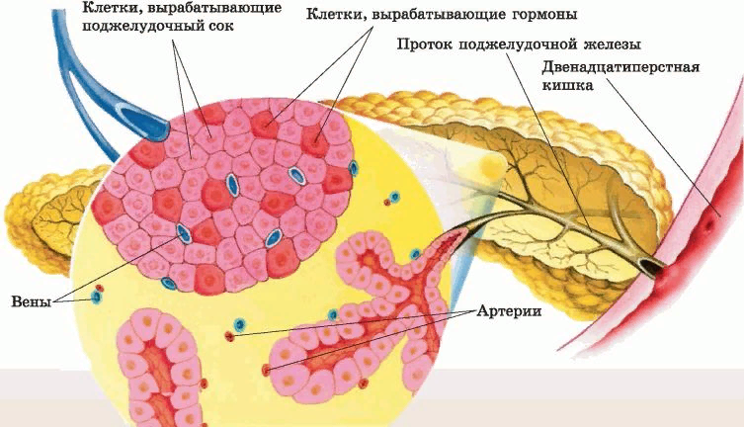

Slide 17
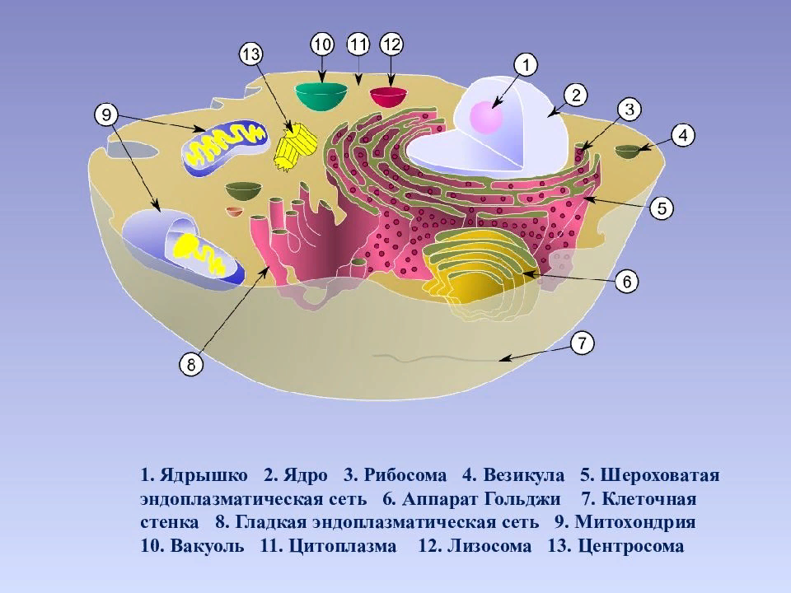
Г
Г
Г
Г
Г
Г
Везикула — в цитологии — это относительно маленькие внутриклеточные органеллы, мембрано-защищённые сумки, в которых запасаются или транспортируются питательные вещества

Slide 18
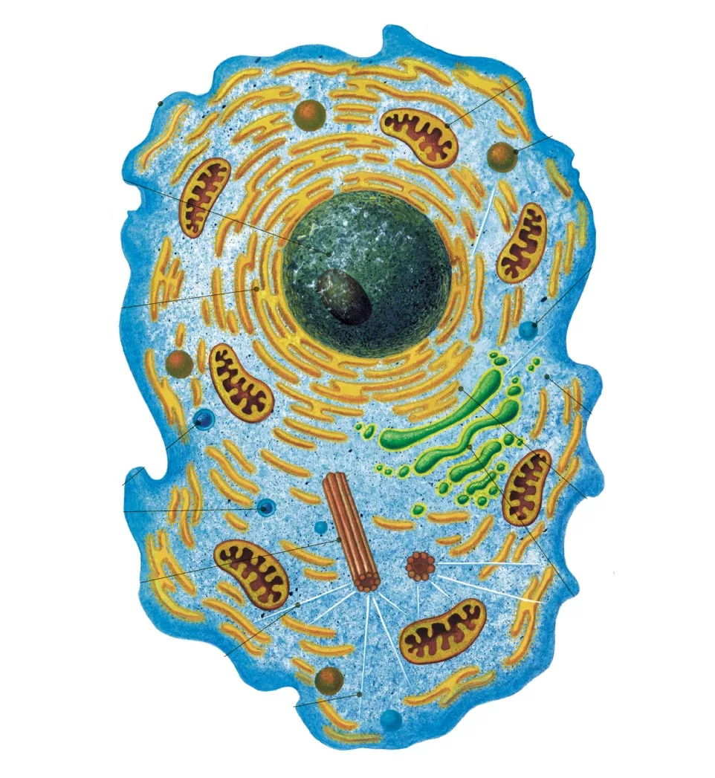
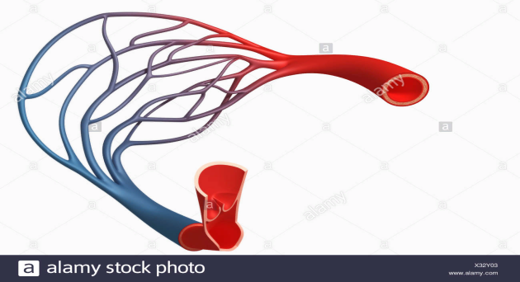
Островок Лангерганса
Бета –клетки инсулин
И
И
И
И
И
И
Пища
Г
Г
Г
Секреторные гранулы
Г

Slide 19
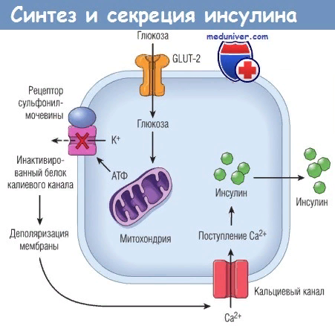
Образование инсулина регулируется уровнем глюкозы в крови
Повышение концентрации её в крови стимулирует секрецию инсулина

Slide 20
Окисление глюкозы приводит к образованию АТФ
АТФ приводит к закрытию К+-каналов
Это открывает Са+-каналы
Чем больше глюкозы, тем больше АТФ
Са+ с белками обеспечивает продвижение везикул к мембране и его секрецию

Slide 21
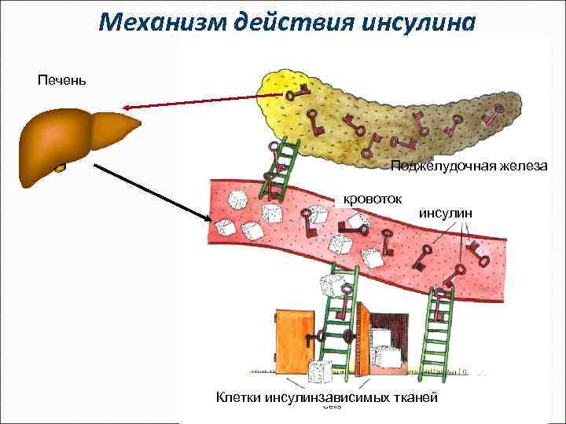

Slide 22
Все ткани человеческого организма можно разделить на инсулинозависимые и инсулинонезависимые
К первым относятся мышцы, жировая ткань и печень, к другим - все остальные.
Такое деление основано на принципе поступления сахара в ткани.
Инсулиновый путь, когда сахар попадает из крови в клетку при помощи инсулина. А без него он так и остается у "запертых дверей"

Slide 23
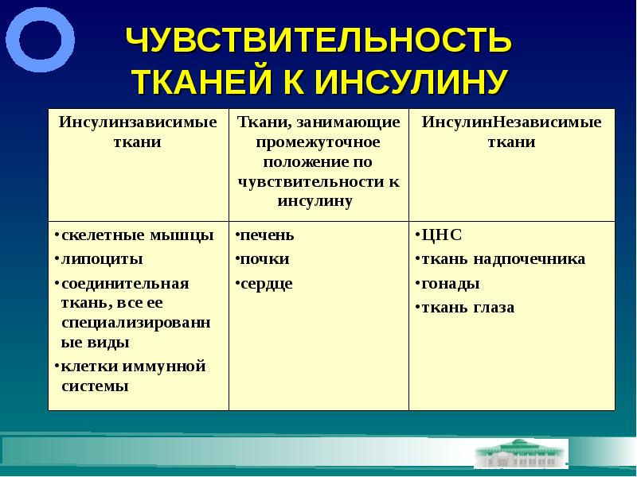

Slide 24
Но есть и другой путь, когда сахар проникает в ткани без проводника
Энергия есть основа основ для всего живого и что все находится в движении. Человек не является исключением. Мы непрерывно черпаем ее из самых разнообразных источников, бодрствуем мы или спим. Но есть такие органы и ткани в нашем организме, непрерывность и качество работы которых особенно для нас важны.
Потому режим и условия работы для них должны быть строго определенными

Slide 25
К таким органам относятся головной мозг, сердце, почки, нервы, семенники.
Сахар служит для них основным источником питания.
Если количество его уменьшается или увеличивается сверх меры, начинаются сбои в работе.
Можно себе представить, что произойдет, остановись хоть на короткое время деятельность любого из них.
Потому-то наш организм стремится обеспечить их энергией в первую очередь.
Другим же тканям достается то, что останется
Мозг строго следит за тем, чтобы сначала насытились наиболее ответственные органы, в том числе и он сам

Slide 26
На что же ориентируется мозг, когда решает, куда направить сахар? На уровень его содержания в крови.
Нужную информацию он считывает при помощи специальных датчиков.
Если сахара недостаточно, он поступает лишь в мозг, сердце, почки и другие инсулинонезависимые ткани.
С инсулинозависимыми же они поделятся лишь в том случае, когда сахара хватит на всех.
Каким же образом происходит раздача сахара "остальным"?

Slide 27
Когда мы хорошо пообедали и прилегли на диван, содержание сахара в крови повышается, даже слишком, тогда как его уровень должен быть строго определенным.
Небольшие колебания в ту или иную сторону возможны и закономерны, но лишь небольшие и кратковременные.
После принятия пищи вступает в работу инсулин.
По команде из центра поджелудочная железа немедленно впрыскивает в кровь его дополнительную порцию, чтобы с помощью инсулина быстренько "спрятать" сахар в те органы и ткани, где его излишки не повредят организму.
То есть, в первую очередь, в клетки мышц, печени.

Slide 28
И все становится на свои места. Мы незаметно заснули и спокойно смотрим очередной приятный сон.
Мозг работает нормально и готовится к показу другого, не менее приятного сновидения.
Почки работают тоже нормально, фильтруя и очищая кровь.
Кровяные тельца безмятежно путешествуют по лабиринтам и закоулкам наших сосудов, разнося кислород.
И "завязывается" жирок, потому что часть лишнего сахара переводится при помощи инсулина в жир.

Slide 29
А что же случается при сахарном диабете, когда инсулина мало?
Покушал больной человек и прилег отдохнуть.
Понятно, сахар в крови после еды "подскочил".
Положить бы его в укромные местечки, да инсулина нет.
Не попасть сахару без него в "складские помещения".
Лишнее пошло гулять по организму и попадает туда, куда вход свободный, то есть в инсулинонезависимые ткани.
Врывается сахар в такие клетки непрошеным гостем, так сказать, лишним блюдом.
И что теперь с ним делать? Надо и его "переваривать".

Slide 30
Откладывать впрок эти клетки не умеют.
Многие инсулинонезависимые клетки организма, перерабатывая сахар, выделяют сорбит.
В нормальных количествах он никак не вредит.
Но когда его много, становится веществом "страшным". Настоящим ядом для больного.
Сорбит имеет свойство удерживать воду.
Мало сорбита - мало и удерживаемой им воды.
Много его - и воды много.
Поэтому если сорбит накапливается в тканях, то они отекают, и кровообращение в них существенно нарушается.

Slide 31
Какие же органы и ткани человеческого организма способны накапливать сорбит?
Это прежде всего нервная ткань, хрусталик глаза, половые железы, внутренняя стенка сосудов и, соответственно, все органы, богатые сосудами.
Вот почему наиболее частым осложнением при диабете является ухудшение, а нередко и полная потеря зрения.

Slide 32
Возникают серьезные заболевания почек.
Ухудшается кровоснабжение ног, нарушается их иннервация, что может привести к гангрене и необходимости операции.
Снижается память, ухудшается нервная деятельность в целом.
Снижение половой функции тоже может быть следствием сахарного диабета.
И всему этому виной исключительно излишки сорбита.

Slide 33
Подведем итоги:
После еды естественным образом повышается содержание сахара в крови.
Организм должен срочно привести его количество к норме.
Однако из-за недостатка инсулина излишки сахара не усваиваются ответственными за его хранение инсулинозависимыми тканями, то есть мышцами и печенью.
2. Эти излишки циркулируют в кровяном русле.
3. И наконец, поглощенные "гостеприимными" клетками инсулинонезависимых тканей, распадаются, выделяя чрезмерное количество сорбита.
4. Сорбит удерживает воду. Инсулинонезависимые ткани от избытка воды набухают.
5. В них нарушается кровообращение - сбивается функционирование

Slide 34
Инсулин – это гормон, играющий особую роль в организме человека. Нарушения его продукции вызывают серьезные патологические процессы
Инсулин – это гормон белковой природы, образующийся в β-клетках.
Он выполняет многогранные функции, напрямую касающиеся метаболических процессов. Основная задача гормона – это регулирование уровня глюкозы в плазме крови.

Slide 35
Функция инсулина в организме человека заключается в таких действиях:
усиление проницаемости плазматических мембран для глюкозы;
активация ферментов гликолиза;
переброс в печень, мышечную и жировую ткань избытка глюкозы в измененном виде, как гликоген;
стимуляция синтеза белков и жиров;
подавление ферментов, воздействующих на распад гликогена и жиров.
Отметим, что функции гликогена и инсулина тесно переплетены между собой. При употреблении пищи поджелудочная железа начинает вырабатывать инсулин для нейтрализации переизбытка глюкозы (норма – 100 мг на 1 децилитр крови), который попадает в печень, а также жировую и мышечную ткань в виде гликогена.

Slide 36
Гликоген – это сложный углевод, состоящий из цепочки молекул глюкозы. При снижении уровня сахара в крови (например, при высоких физических нагрузках или сильных стрессах) запасы вещества расщепляются ферментами на составляющие, что способствует нормализации уровня глюкозы.
Если в организме отмечается нехватка инсулина, это соответственно, сказывается на запасах гликогена, который в норме составляет 300-400 грамм.

Slide 37
Заболевания, вызванные нехваткой гормона
Дисфункция поджелудочной железы приводит к тому, что инсулин вырабатывается в недостаточном количестве либо наступает его абсолютное отсутствие. Данное обстоятельство опасно развитием сахарного диабета – это болезнь, проявляющаяся при нехватке инсулина.
В зависимости от типа заболевания человек становится зависимым от гормона, пациенты обязаны регулярно вводить его подкожно, дабы держать в норме уровень глюкозы. Различают два типа СД.

Slide 38
Тип СД | Дисфункция | Степень нарушения | Зависимость | Группа риска
СД I типа | Сбой продуцирования инсулина вследствие деструкции (отмирания) β-клеток | Абсолютная | Инсулинозависимый | Лица до 30 лет
СД II типа | Функциональный сбой инсулина на клеточную ткань (потеря чувствительности клеток к гормону) | Относительная | Инсулинонезависимый | Лица старше 40 лет, страдающие избыточным весом

Slide 39
СД I типа
Лица, подвергшиеся данному типу заболевания, полностью зависят от инсулинотерапии.
Для поддержания нормы сахара в крови они вынуждены регулярно производить инъекции инсулина.
СД II типа
Терапия направлена на стимуляцию чувствительности клеток к гормону.
Основополагающая часть лечения – это здоровый образ жизни, правильная диета и прием таблетированных препаратов.

Slide 40
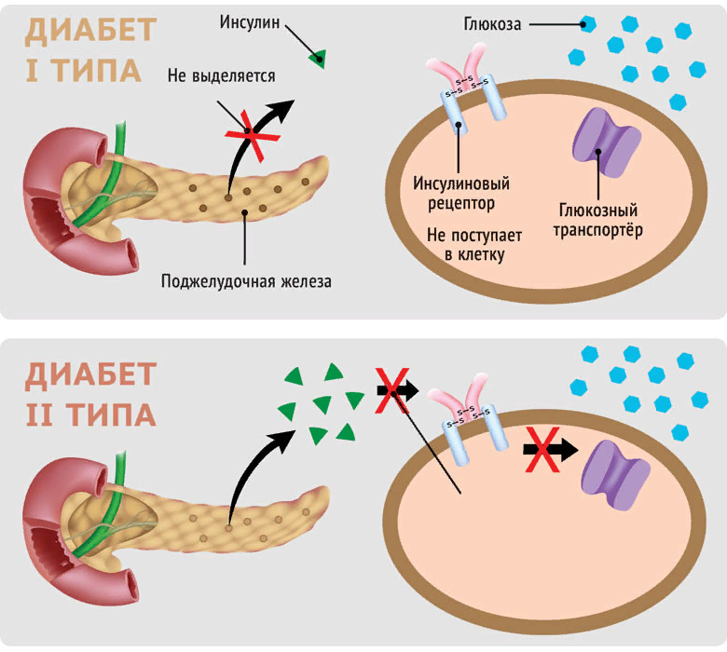

Slide 41
В норме содержание в крови сахара (глюкозы) равно 0,07—0,1 процента.
Если же под влиянием инсулина эта величина упадет до 0,03 процента, то нервные клетки, для которых глюкоза является основным источником питания, начинают голодать.
Первой начинает страдать кора головного мозга, а позднее и другие его отделы. Нарушение их нормальной работы сказывается в том, что у человека появляются судороги, теряется сознание.
Чем менее развита кора головного мозга, тем легче переносится низкий уровень сахара крови.
Например, рыбы и земноводные переносят снижение сахара крови очень легко. У новорожденных детей уровень сахара крови тоже очень низкий — взрослый человек при таком содержании его потерял бы сознание. Но у ребенка кора мозга еще недостаточно развита и не нуждается в большом количестве глюкозы.

Slide 42
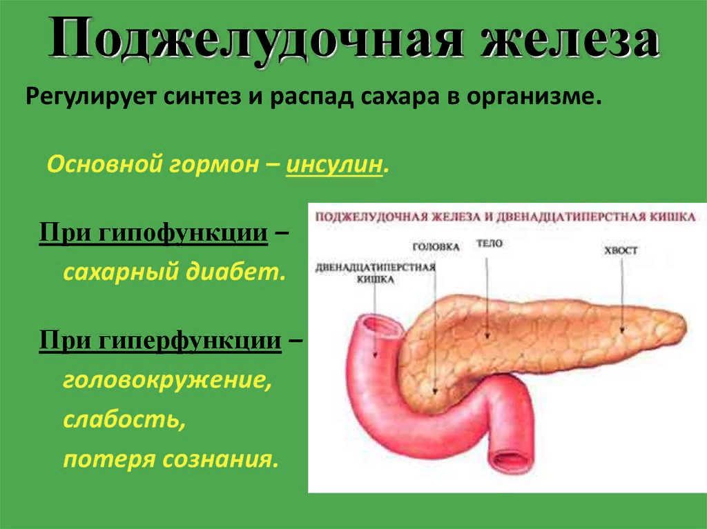

Slide 43
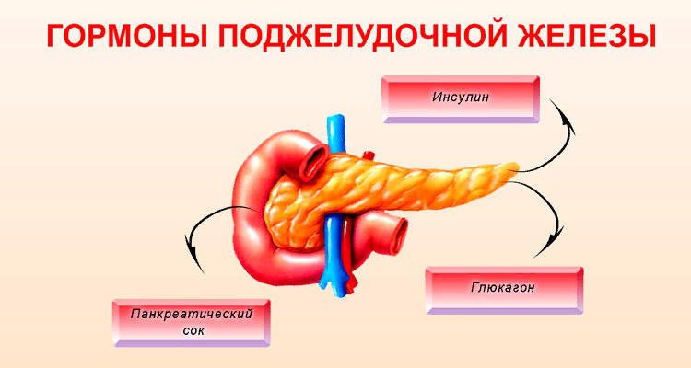

Slide 44
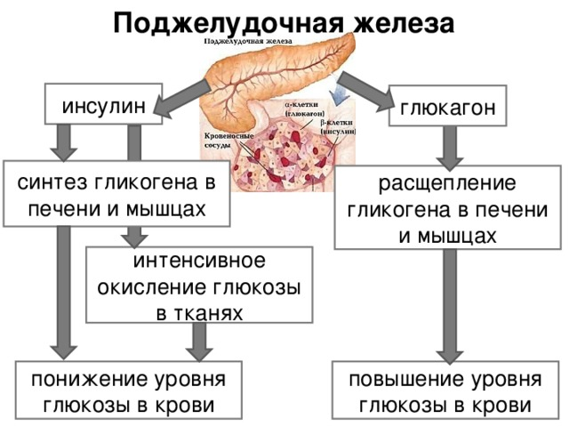

Slide 45
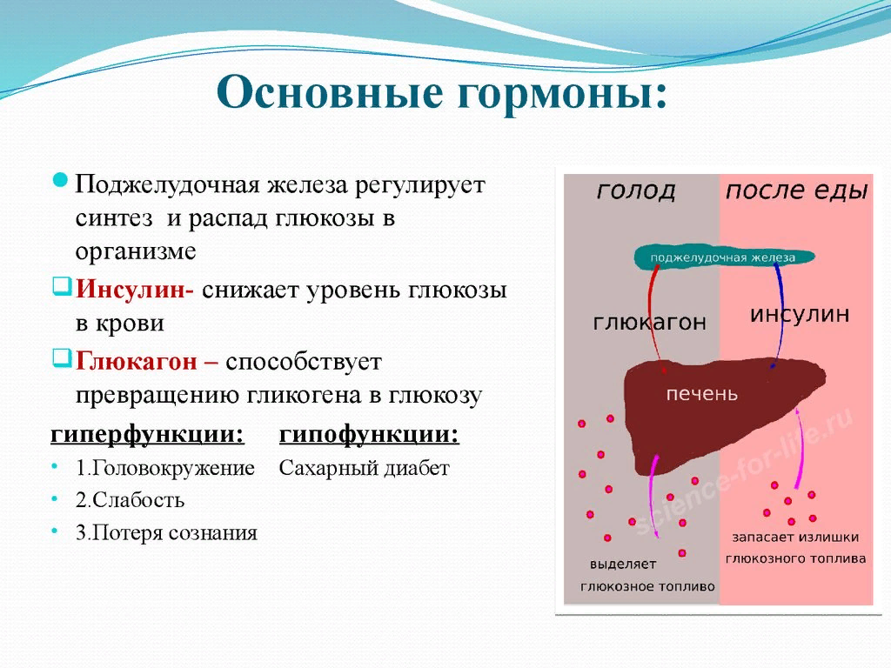

Slide 46
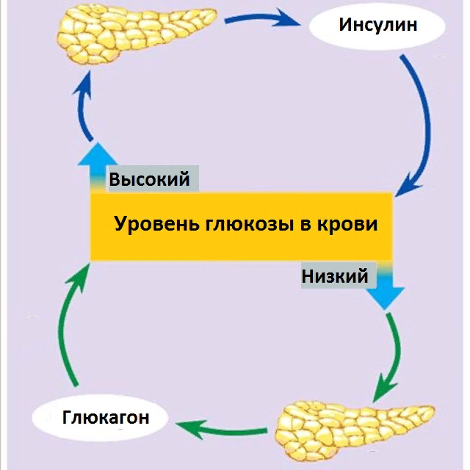

Slide 47
глюкагон
инсулин
глюкоза
Растрата
Голодание
Сжигание
Расщепление
Накопление
Насыщение
Хранение
Строительство
КАТАБОЛИЗМ
АНАБОЛИЗМ

Slide 48
Глюкагон — это пептидный гормон, который вырабатывается для поддержания соответствующего уровня глюкозы в крови
предотвращает слишком низкий уровень глюкозы в крови

Slide 49
Это осуществляется с помощью процесса, называемого гликогенолизом, который происходит, когда глюкагон в печени стимулирует превращение накопленного гликогена в глюкозу.
Именно этот процесс позволяет организму поддерживать адекватные концентрации глюкозы в плазме.

Slide 50
Глюкагон секретируется из альфа-клеток поджелудочной железы в ответ на:
гипогликемию
долгосрочное голодание
физические упражнения
употребление высокобелковой пищи
Когда вы поститесь в течение длительного периода времени, этот важный белок способствует использованию накопленного жира для энергии, которая сохраняет потребление глюкозы организмом.

Slide 51
инсулин
глюкагон
глюкоза
Накопление
Насыщение
Хранение
Строительство
Растрата
Голодание
Сжигание
Расщепление
КАТАБОЛИЗМ
АНАБОЛИЗМ

Slide 52
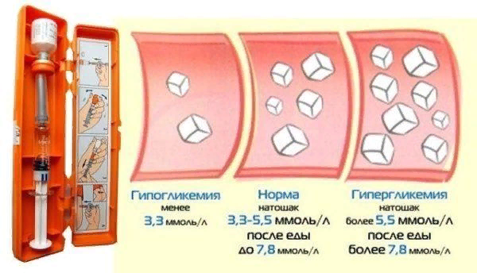

Slide 53
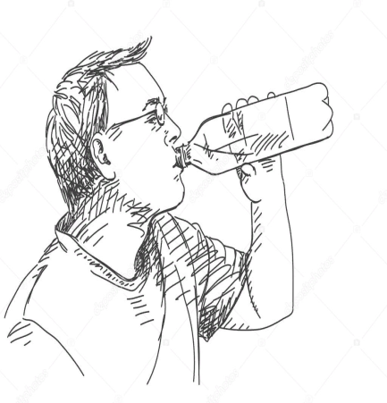

Сахарный диабет
В крови оказывается слишком много сахара и не достаточно инсулина
Кровь становится очень "густой", и организм, пытаясь ее разжижать, вынуждает человека много пить
От избытка жидкости ему приходится избавляться, то есть обильно и часто мочиться

Slide 54

Сахарный диабет
Сколько бы ни пил человек, клетки его организма все равно "изнемогают" от жажды.
И чем выше уровень сахара в крови, тем сильнее эта "клеточная" жажда.
Для разбавления густой, насыщенной сахаром крови организм начинает использовать даже внутриклеточную жидкость.
Она покидает клетки и вливается в кровяное русло, стараясь хоть как-то уменьшить концентрацию сахара.
Это означает обезвоживание.

Slide 55
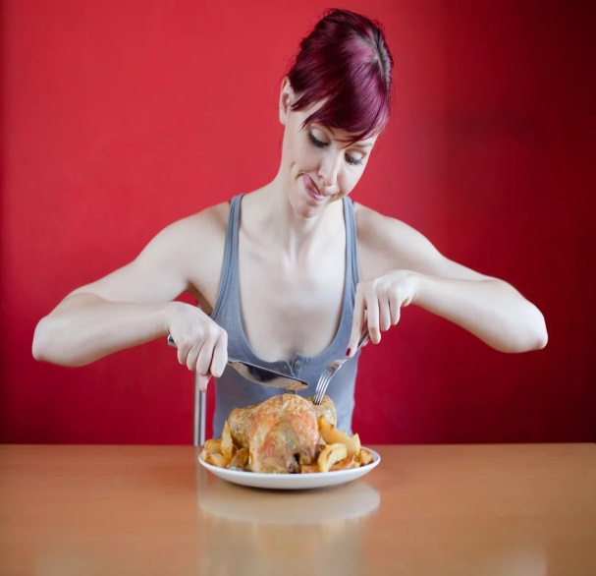

Сахарный диабет
По этой же причине питательные вещества, поступающие в организм с продуктами, не могут проникнуть в клетки, и в результате больной сахарным диабетом, несмотря на обильную пищу, постоянно испытывает голод и теряет в весе.

Slide 56
Сахарный диабет
Из-за отсутствия инсулина сахар не может проникнуть в клетки.
Клетки испытывают энергетический голод, а головной мозг воспринимает его как дефицит именно сахара.
И организм начинает разрушать белки, чтобы образовать из них сахар.
Однако запасы мышечного белка не бесконечны.

Slide 57
Сахарный диабет
Поступающий же с пищей белок из-за отсутствия инсулина не усваивается.
Без инсулина сахар, образовавшийся из белка, также не попадает в клетки. Но организм нуждается в энергии.
Где ее взять? Он начинает активно разрушать жиры.
А вы помните, какое это хорошее горючее и сколько оно выделяет энергии?
Но если распад жиров происходит очень активно, продукты их обмена не "успевают направиться" по правильному энергетическому пути, и из них образуются так называемые кетоновые тела.

Slide 58
Сахарный диабет
В том числе и ацетон, многим знакомый как растворитель, широко применяющийся в быту, - им выводят пятна на одежде, снимают лак с ногтей.
А при кетоацидозе - этот самый сильно пахнущий химический препарат свободно "разгуливает" внутри человека.
Организм, естественно, протестует и борется, отчаянно пытаясь приспособиться к новой ситуации.

Slide 59
Сахарный диабет
Головной мозг, сражаясь за жизнь, даже начинает использовать как источник энергии кетоновые тела, пытаясь при этом решить возникшие проблемы.
Но ничего не получается. Процессы идут дальше.
И если не принять своевременных мер, то заходят так далеко, что возникает непосредственная угроза жизни.
Вот почему больные сахарным диабетом обязательно должны знать первые симптомы кетоацидоза.

Slide 60
О надвигающейся беде следует подумать, если…
- вдруг усилилась жажда, вы начали пить больше, чем обычно; пьете слишком много и постоянно "бегаете" в туалет;
- вдруг появились сильная слабость, сонливость; постоянно и беспричинно хочется прилечь;
- пропал аппетит, возникает тошнота, может быть и рвота;
- появился неприятный запах изо рта, похожий на запах испорченных яблок (так пахнет ацетон);
- стала тяжелой голова;
- появились боли в животе, иной раз настолько сильные, что врач может заподозрить острый аппендицит.

Slide 61
Гипергликемия. Повышенное содержание глюкозы в крови возникает, когда организм не вырабатывает достаточное количество инсулина или не может правильно его использовать. Это происходит у пациентов с диабетом и людей с гормональным дисбалансом.
Глюкагон может способствовать гипергликемии

Slide 62
Симптомы гипергликемии обычно включают в себя:
усиление жажды
частое мочеиспускание
проблемы с концентрацией
затуманенное зрение
головные боли
слабость
онемение конечностей.

Slide 63
Гипогликемия
Так называется состояние, при котором в крови отмечается низкий уровень содержания сахара.
Это происходит при увеличении количества инсулина или резком повышении потребности организма в сахаре.
Чаще всего гипогликемия случается у больных сахарным диабетом первого типа.
Низкий уровень содержания сахара в крови, равно как и высокий, опасен для организма.
Небольшие его колебания, в том числе и снижение, случаются практически у каждого больного.

Slide 64
Гипогликемия
значительное снижение уровня содержания сахара вредно и даже опасно, потому что при каждой тяжелой гипогликемии погибают сотни тысяч клеток коры головного мозга.
Очень важно знать первые признаки, указывающие на критически низкое содержание сахара в крови.

Slide 65
Гипогликемия:
-явно выраженная слабость;
- потливость;
- бледность кожи;
- дрожь в теле;
- чувство голода.

Slide 66
Гипогликемия
Как только появились такие симптомы, нужно срочно съесть что-нибудь сладкое: например, чайную ложку меда или 1 -2 кусочка сахара-рафинада, либо выпить стакан теплого сладкого чая. Если гипогликемия случается вдали от дома, то предусмотрительно иметь при себе положенные заранее в карман карамельки или пара таблеток глюкозы.
Как правило, уже минут через 10-15 после того, как организм получит такую "сладкую" помощь, симптомы гипогликемии исчезают. Хотя еще какое-то время остаются слабость, разбитость, мешающие человеку продолжить прерванные занятия.

Slide 67
Гипогликемия
Если больной не примет необходимых мер при первых признаках гипогликемии? Как правило, появятся признаки психического расстройства. Больной начинает то плакать, то смеяться. Или же вдруг слезы и "веселье" сменяются бранью, часто переходящей в откровенную агрессию, направленную на окружающих. Потом возникает сонливость. Человек не понимает, где находится и что с ним происходит.
Он вял, у него нарушена координация движений. Постепенно от него уходит сознание, и он впадает в гипогликемическую кому... Это очень опасное состояние, тут нужна немедленная медицинская помощь.
Необходимо внутривенное введение глюкозы, и возможно, другие экстренные меры. Однако пока приедет "скорая", пока больного доставят в реанимацию, может пройти немало времени, и часть клеток коры головного мозга уже погибнет.

Slide 68
Гипогликемия.
Низкое содержание глюкозы в крови может возникнуть в результате голодания, чрезмерных физических нагрузок и непреднамеренного приема пациентами с диабетом слишком большого количества инсулина или лекарств, снижающих уровень глюкозы

Slide 69
Гастрин выделяется G-клетками и является регулятором для нормальной работы желудка, так как воздействует на составляющие желудочного сока)
Соматостатин
Соматостатин представлен клетками дельта (около 10%). Гормон координирует внешнесекреторную и эндокринную деятельность поджелудочной железы;=
глюкагон
инсулин
Панкреатический полипептид
Гормон отвечает за правильный отток желчи и участие в процессе обмена белков

Slide 70
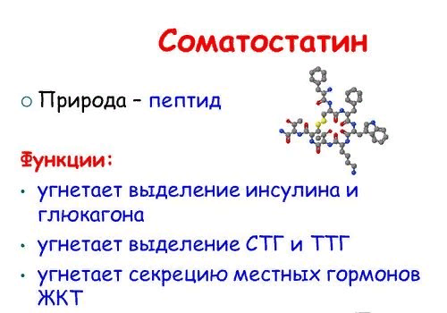
тиреотропных гормонов щитовидной железы

Slide 71
Подавляет синтез ряда гормонов, влияющих на функцию органов пищеварения (гастрина, секретина), влияет на выработку желудочного и панкреатического сока, снижает секрецию желчи, вызывая развитие серьезной патологии.
Он снижает на 30–40% кровоснабжение внутренних органов, перистальтику кишечника, сократимость желчного пузыря.

Slide 72
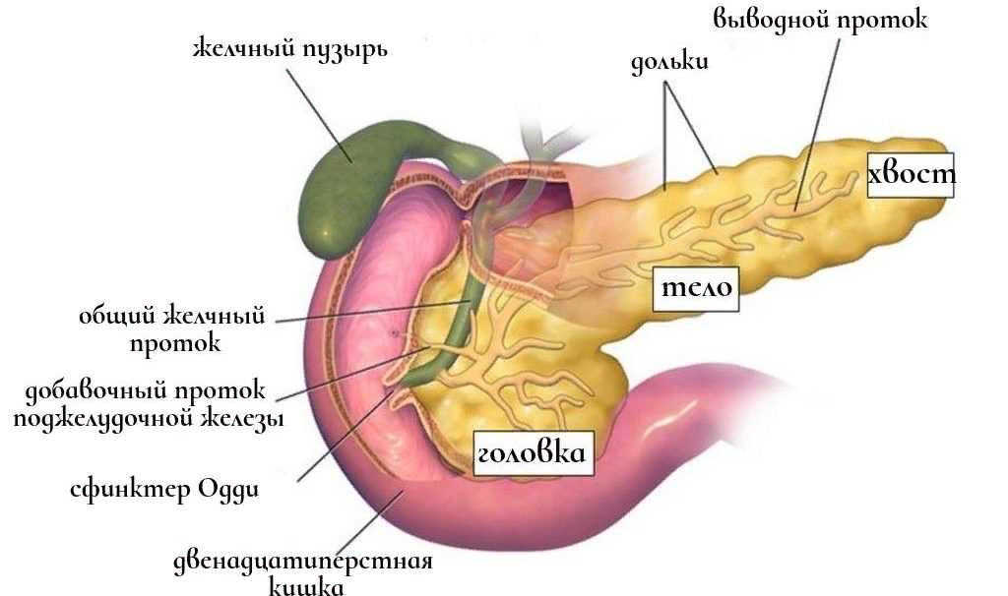

Slide 73
Инсулин стабилизирует многие процессы в организме
снижает уровень глюкозы до нормы и поддерживает его;
участвует в наращивании мышечной ткани, за счет синтеза рибосомами строительного материала-белков;
питает мышцы аминокислотами и приостанавливает процесс распада на клеточном уровне;
активирует ферменты, участвующие в образовании гликогена, который является хранилищем глюкозы;
участвует в липогенезе – это синтез жирных кислот;
снижает уровень образования кетоновых тел, пагубно влияющих на почки организма

Slide 74
Спасибо за
внимание!

